Slide 1
演算法繳交作業教學

Slide 2
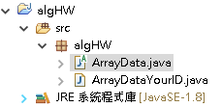
教學
毎次繳交作業時，老師會在一個java檔中，定義好abstract的class名稱、以及class中要實作哪些method。
接著在編寫程式時，只要把該java放入同一個package底下即可使用。
圖中提供的java檔為ArrayData.java
ArrayDataYourID.java為同學要繳交作業的範例

Slide 3
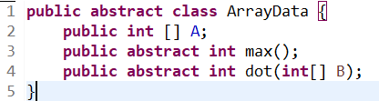
ArrayData.java
在這個java檔中定義2個method必須要實作

Slide 4
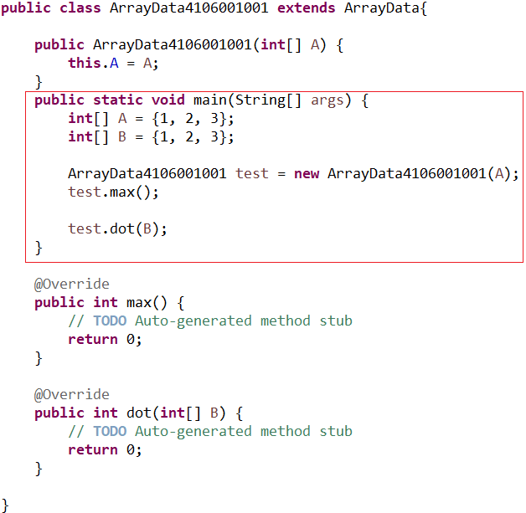
作業
作業格式
Java檔名名稱為ArrayData加學號
Ex: ArrayData4016001001
同時必須實作ArrayData裡定義的method
可以建立main function來方便測試method功能
注意: 程式碼中請不要含有中文

Slide 5
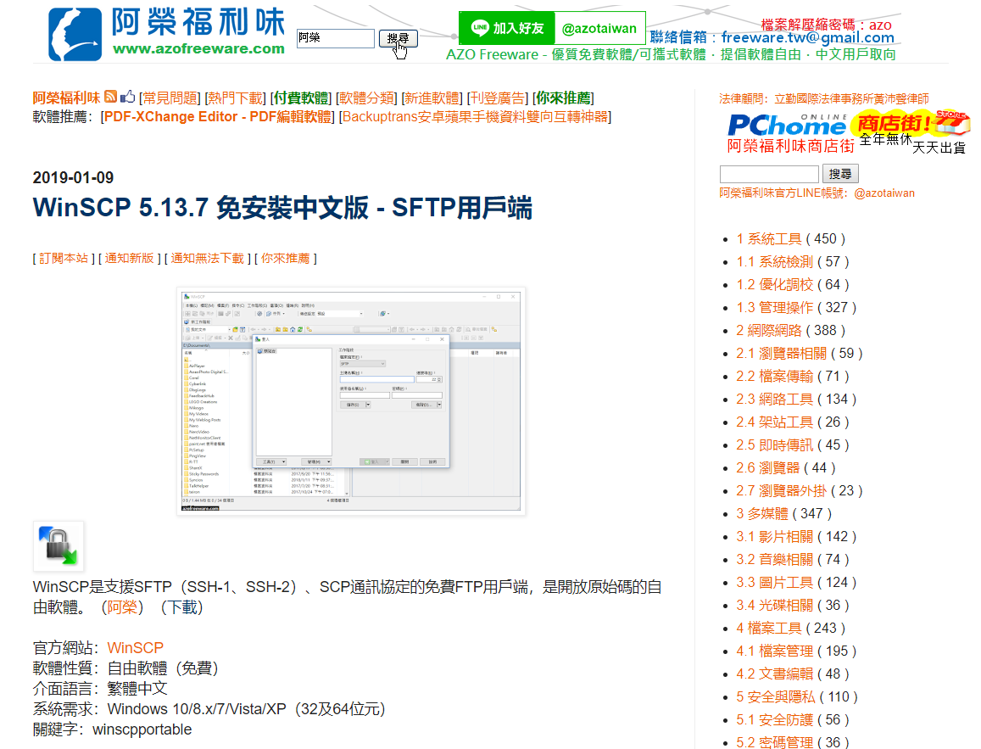
上傳檔案教學
請先下載WinSCP
官網https://winscp.net/eng/download.php
阿榮版: http://www.azofreeware.com/2008/03/winscp-41-beta.html

Slide 6
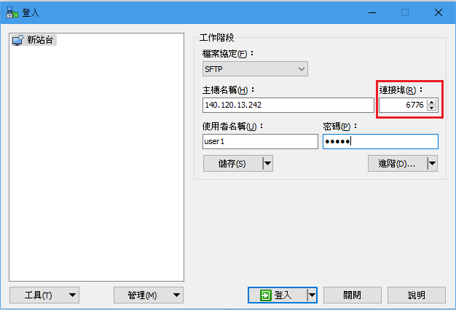
WinSCP
主機名稱(IP):
140.120.13.242
埠號(port):
6776
使用者名稱:
字條上的帳號(學號)
密碼:
字條上的密碼

Slide 7
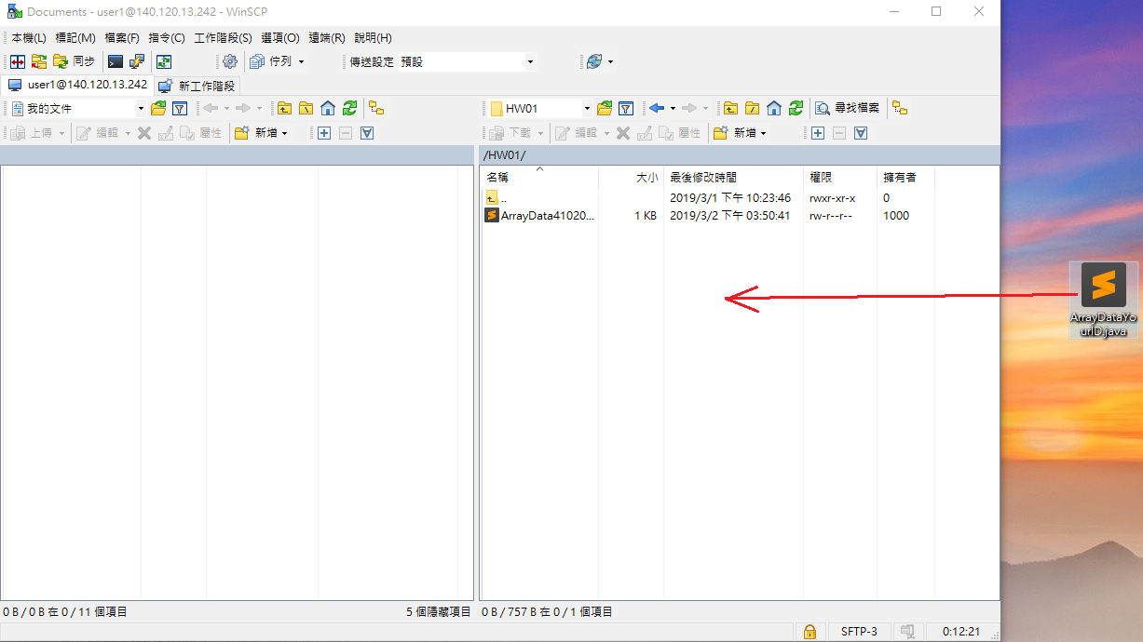
WinSCP
登入後請點選HW01資料夾
接著把你的作業拖曳到右邊資料夾底下即可

Slide 8
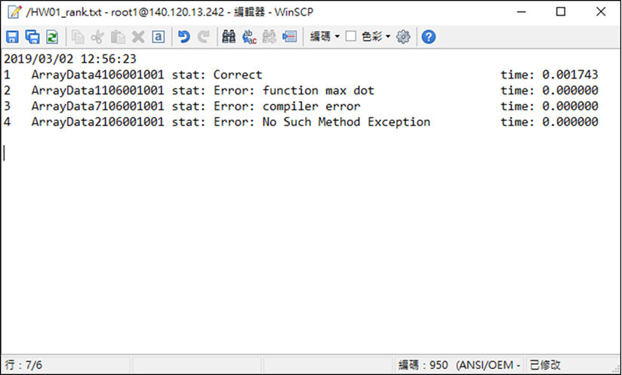
排名
在根目錄的底下有
HW01_rank.txt即為作業排名
排名依照程式的執行時間
每天早晚六點重新排名一次
錯誤訊息會提供
哪些method答案不符
無法編譯
缺少method或method名有錯

Slide 9
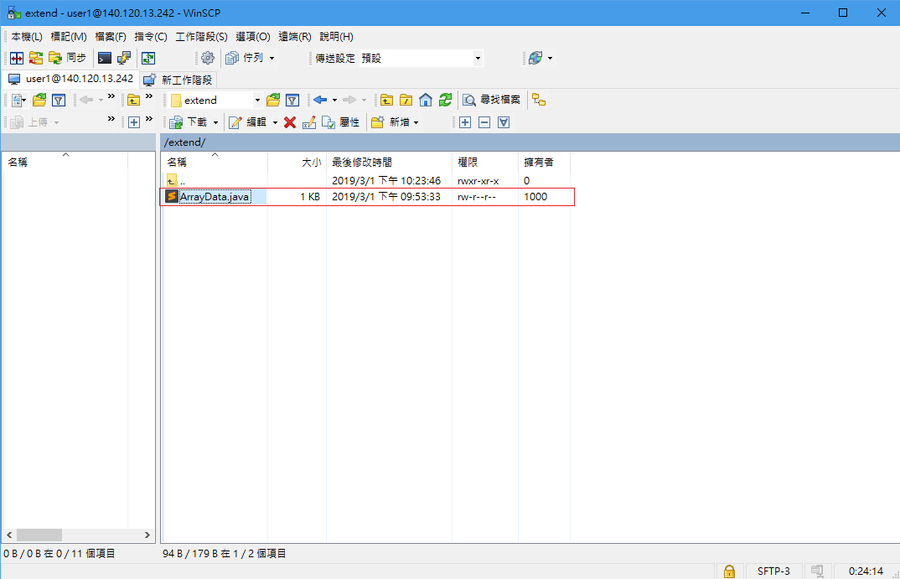
定義好的java檔
登入後請點選extend資料夾
→點開查看ArrayData.java
（無提供下載，請自行在
package下new一個class，
名字需和extend中的一樣）
Ex: ArrayData

Slide 10
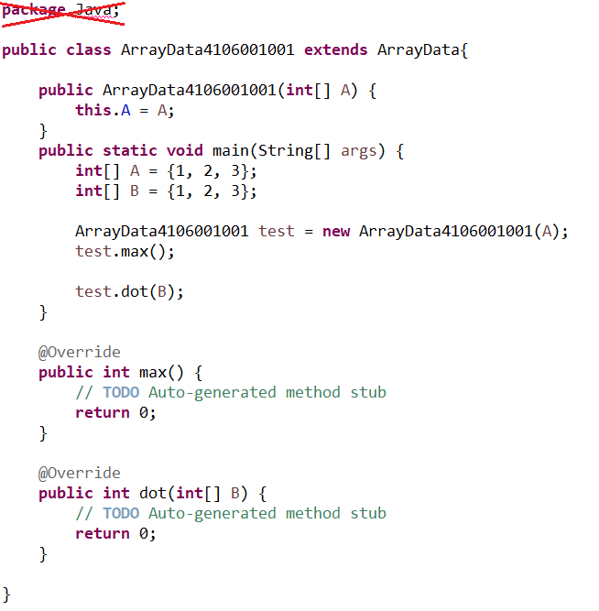
常見無法編譯原因
請不要把作業的java檔給package

Slide 11
聯絡方式
使用上有問題可到720找助教詢問
或寄信到
郭溫蘋 g107056037@smail.nchu.edu.tw
翁偉哲 g107056047@smail.nchu.edu.tw

